Slide 1

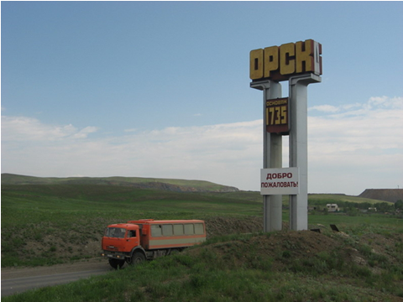
«Мой любимый город ОРСК» (занятие в средней группе)
Муниципальное дошкольное образовательное автономное учреждение
«Детский сад № 19 общеразвивающего вида с приоритетным осуществлением
художественно-эстетического развития воспитанников ”Капитошка” г. Орска»
(МДОАУ “Детский сад № 19 г. Орска”)
Разработала: воспитатель 1кв.кат.
Юхимчук Ирина Николаевна

Slide 2
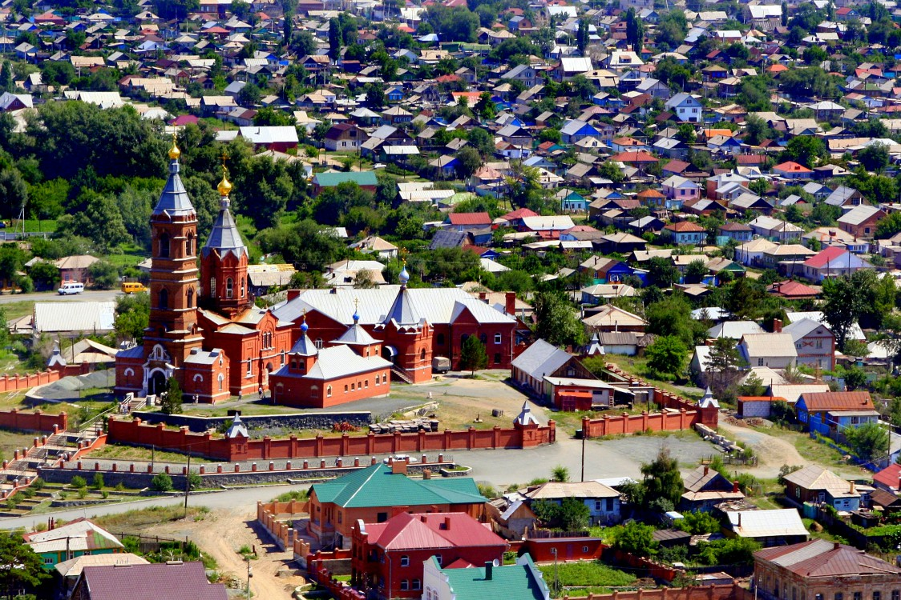

Slide 3
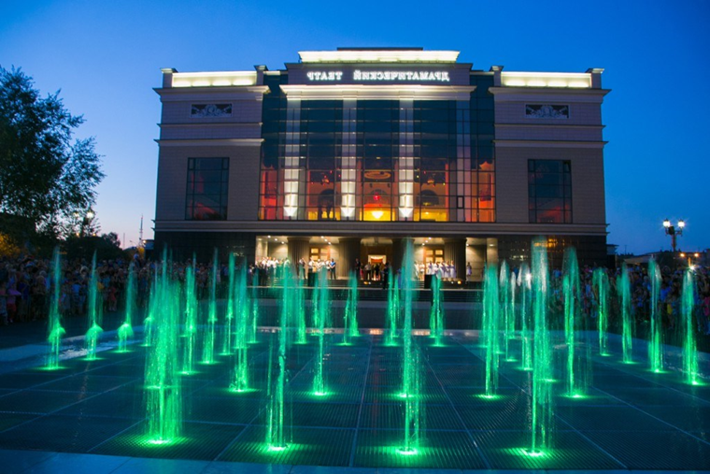
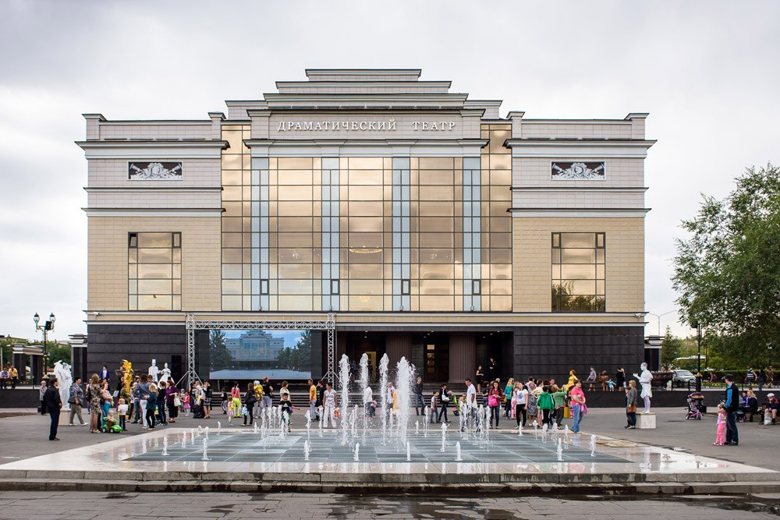

Slide 4
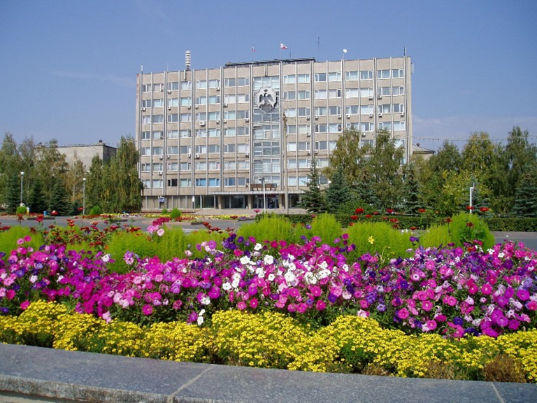

Slide 5
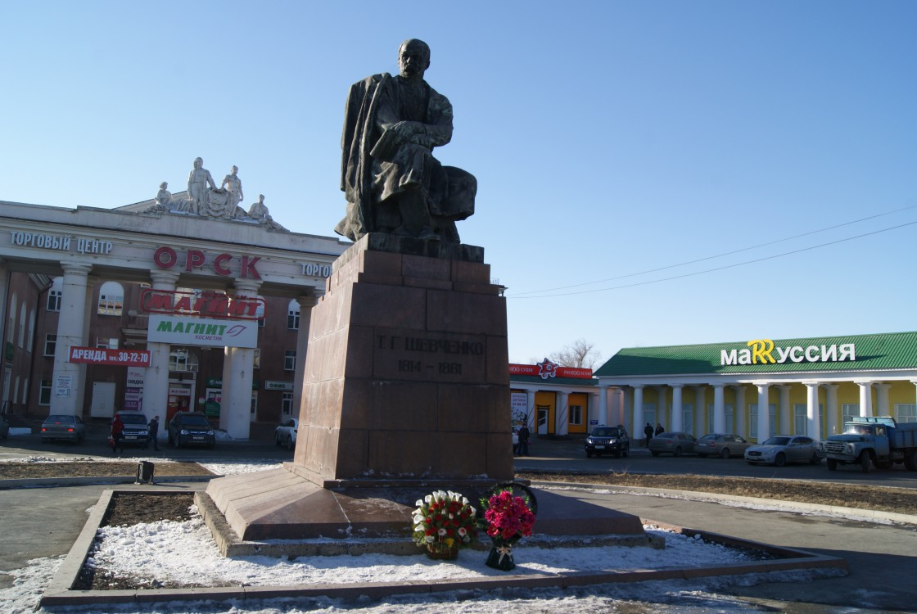

Slide 6
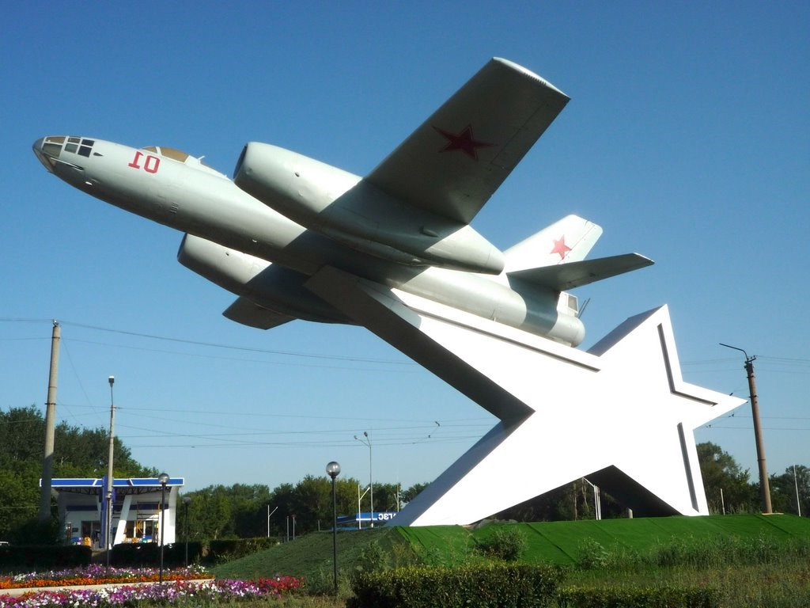

Slide 7
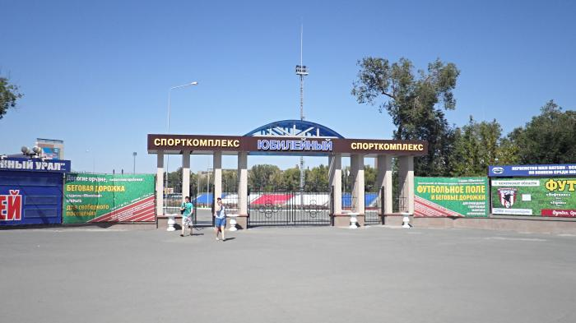

Slide 8
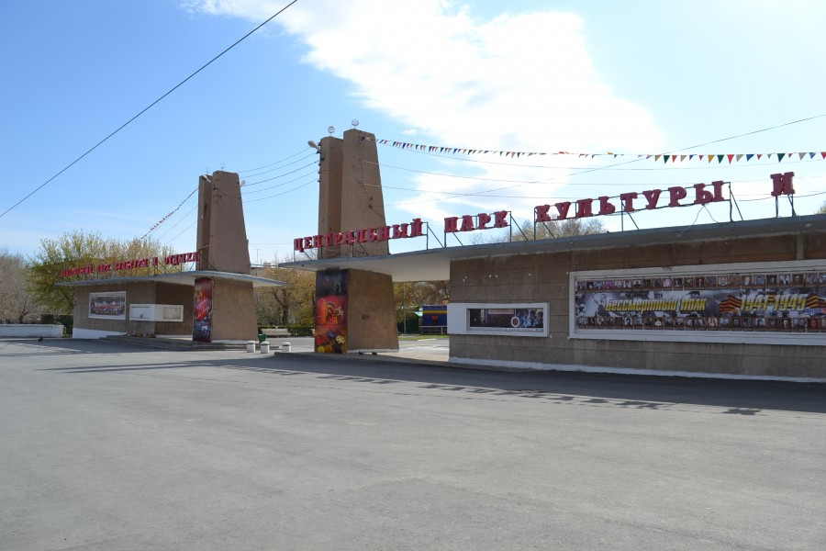

Slide 9
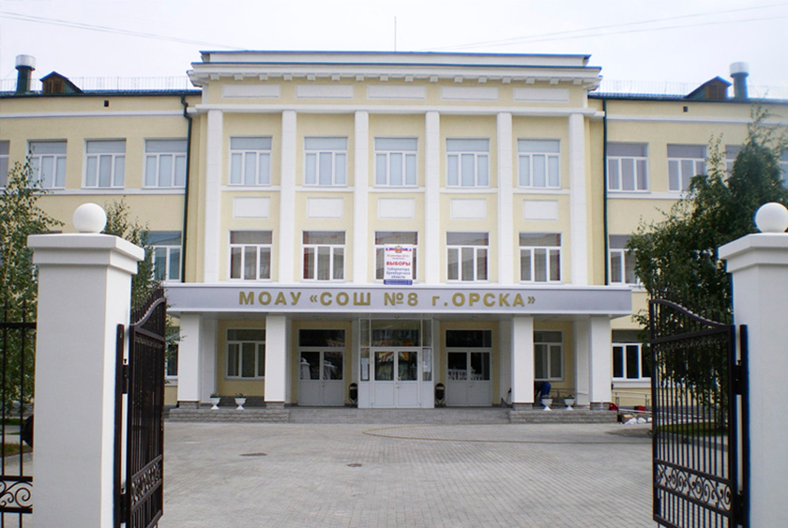
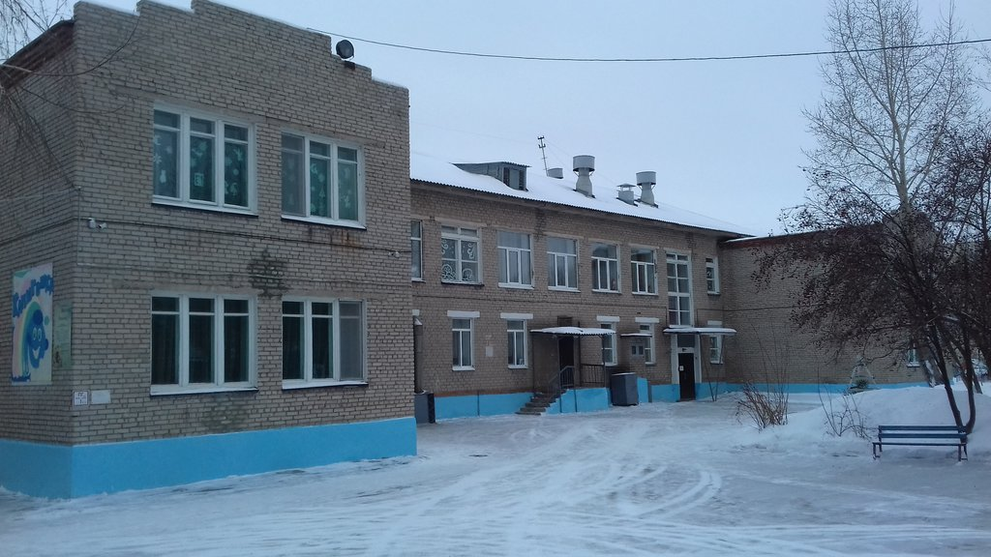
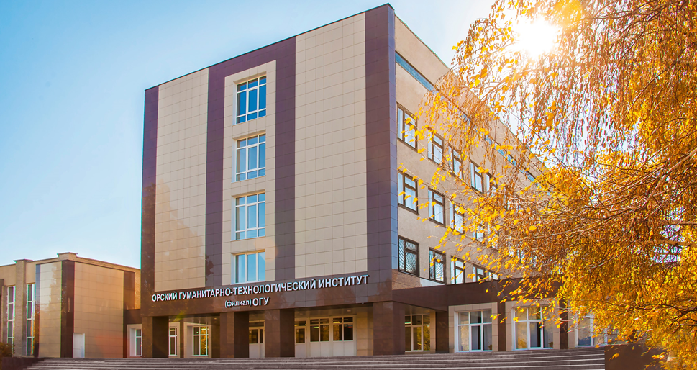
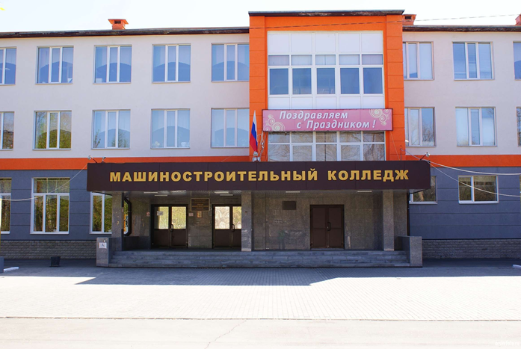

Slide 10


Slide 11


Slide 12
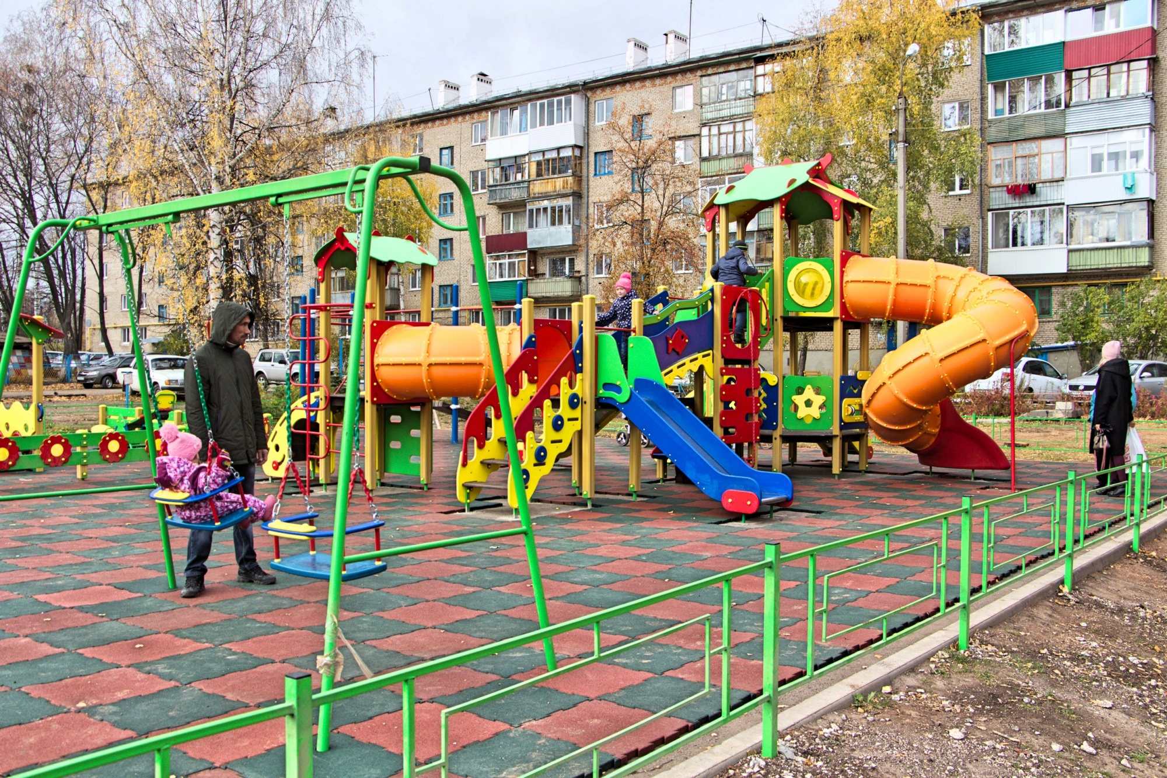

Slide 13


